Slide 1
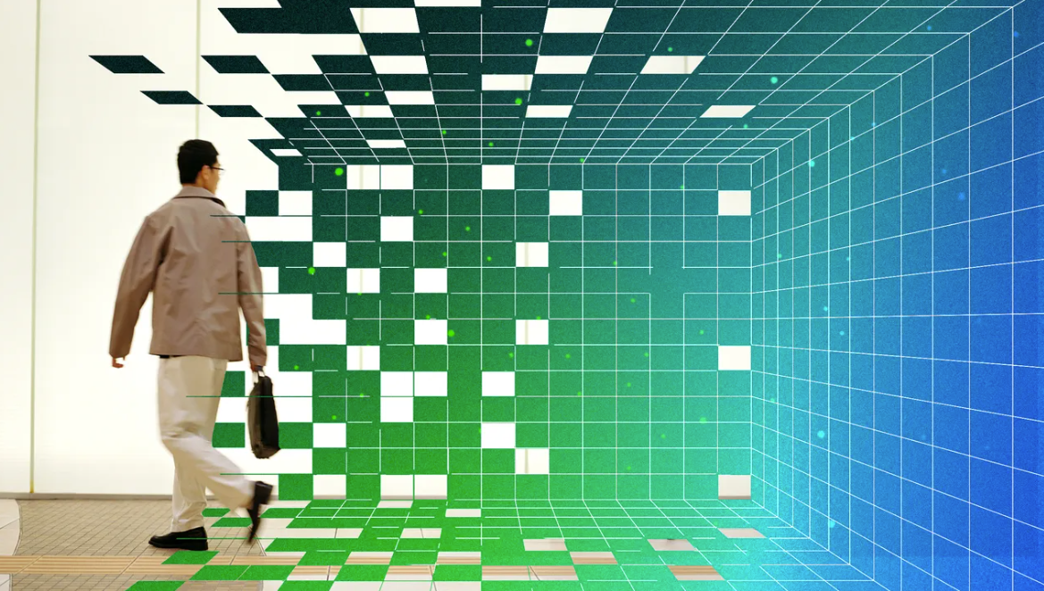
Modelování a simulace
Modelování je proces vytváření modelu systému a simulace je pak získávání nových znalostí o původním systému pomocí experimentování na tomto modelu.

Slide 2
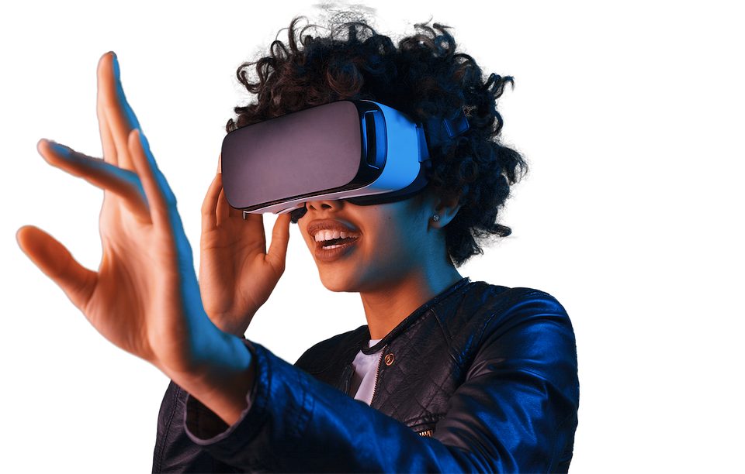
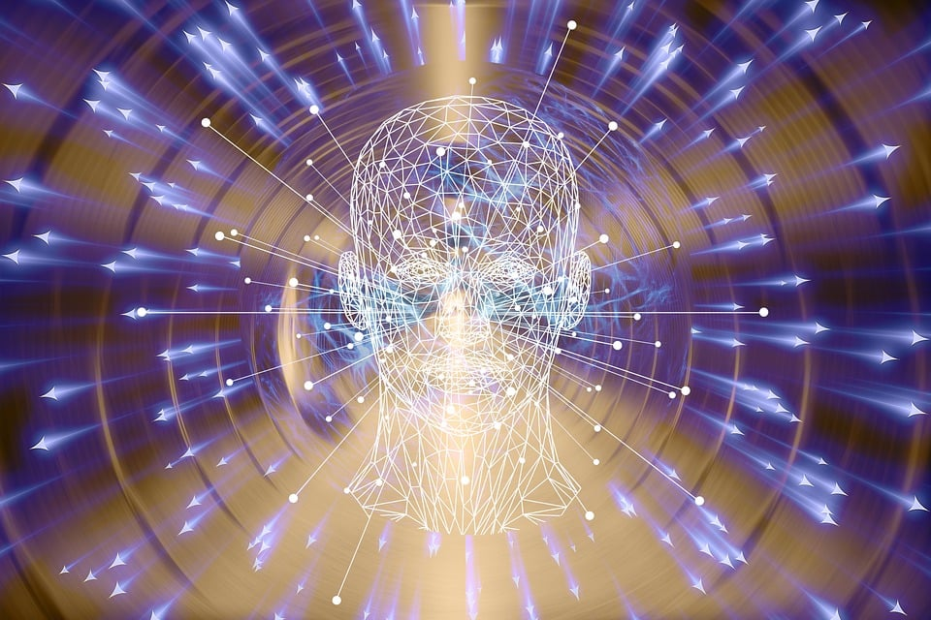
Virtuální a rozšířená realita
Virtuální realita (VR) je technologie umožňující uživateli ocitnout se v simulovaném prostředí, ideálně doprovázené jeho interakcí s ním. Technologie virtuální reality vytvářejí iluzi skutečného světa (např. při výcviku boje, pilotování, lékařství), nebo fiktivního světa počítačových her.

Slide 3
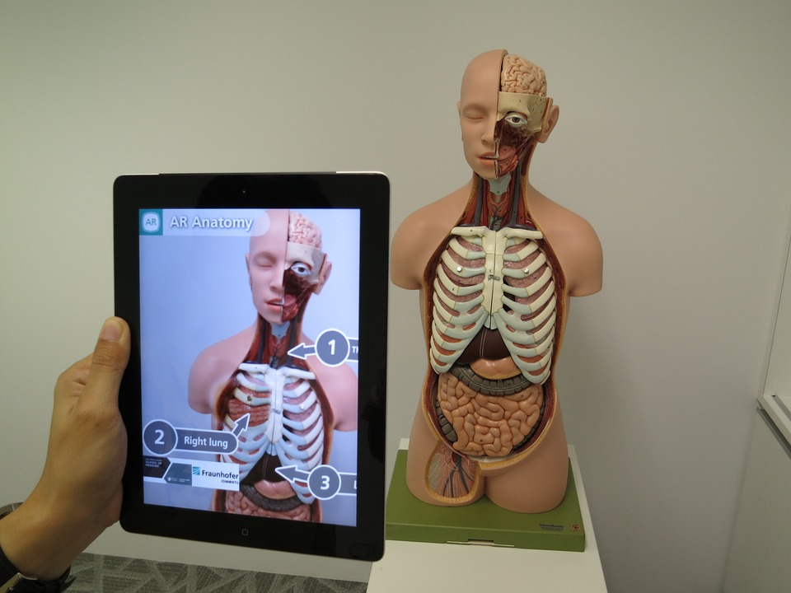
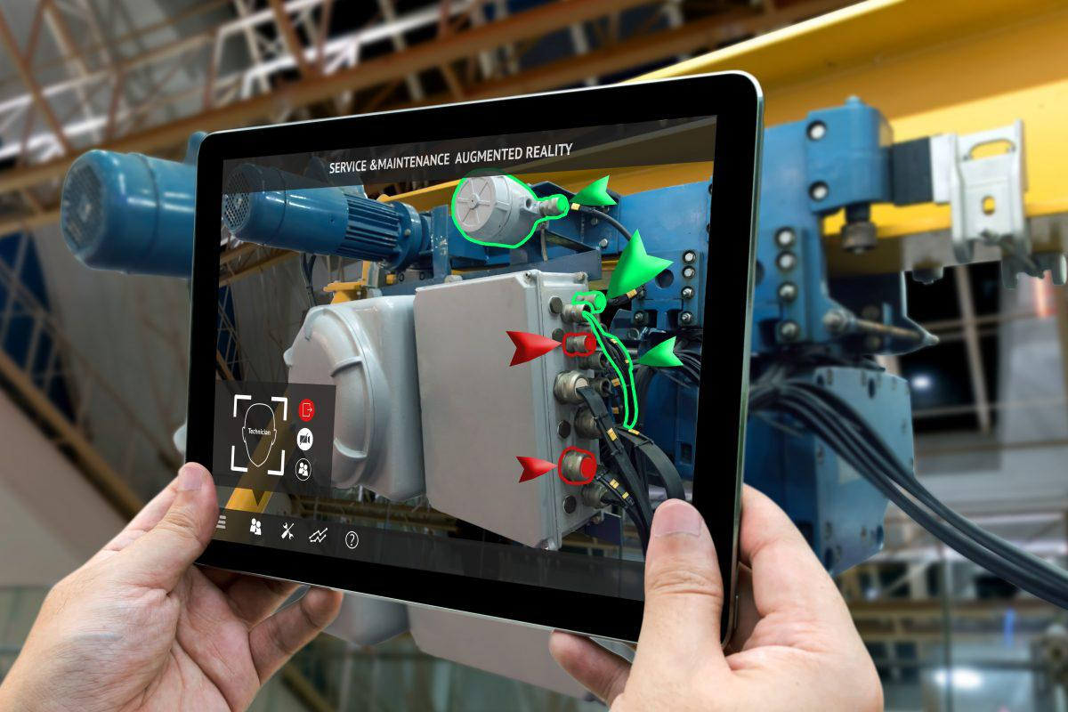
Virtuální a rozšířená realita
Rozšířená realita nebo také „augmentovaná realita” (AR) je označení pro vizuální dosazení digitálního objektu do reality za pomocí 3D skenů okolního prostředí.

Slide 4
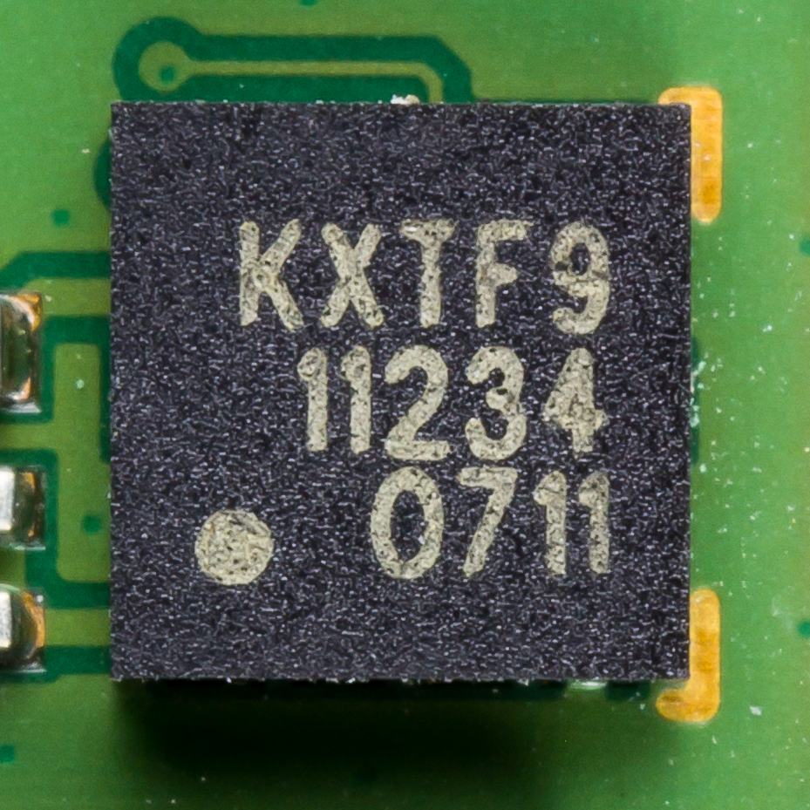
Akcelerometr
slouží k měření statického gravitačního zrychlení, které umožňuje určit úhel vychýlení měřeného objektu od svislice
gravitační zrychlení a_{g} je zrychlení, které tělesu udílí gravitační síla
a_{g} = 9,823 m·s⁻²

Slide 5
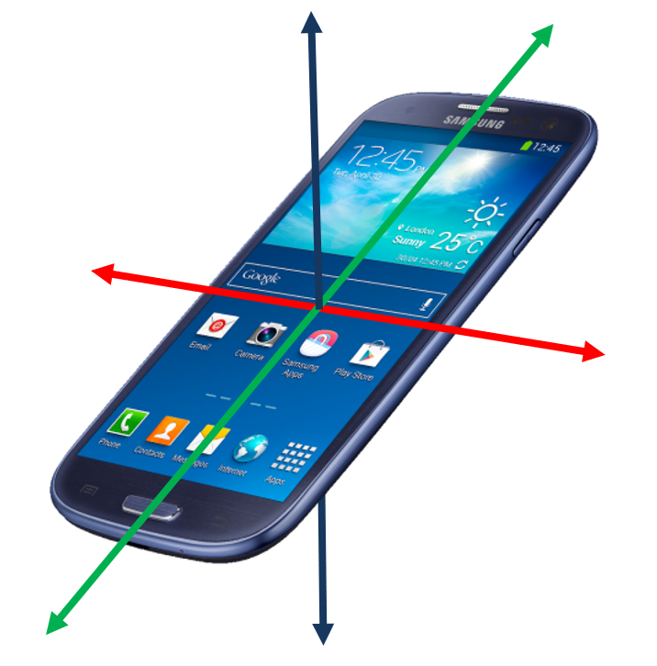

Slide 6
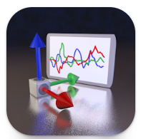
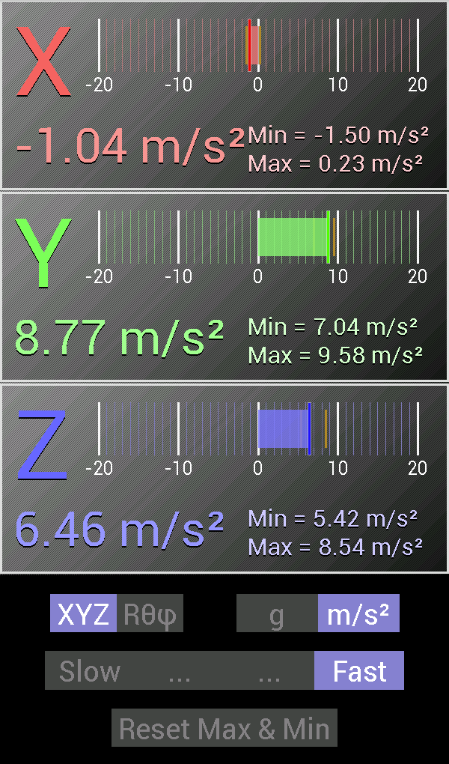
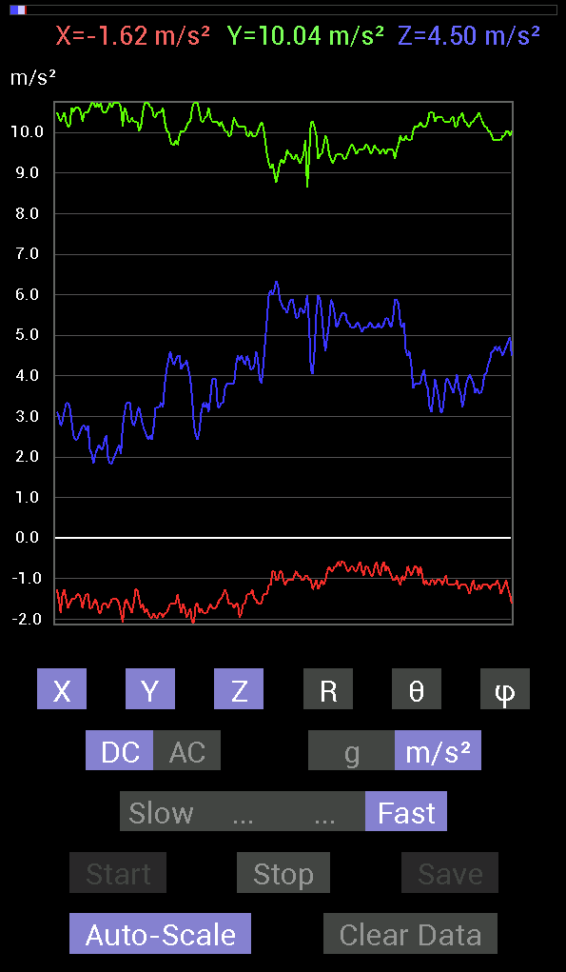
Aplikace Accelerometer

Slide 7
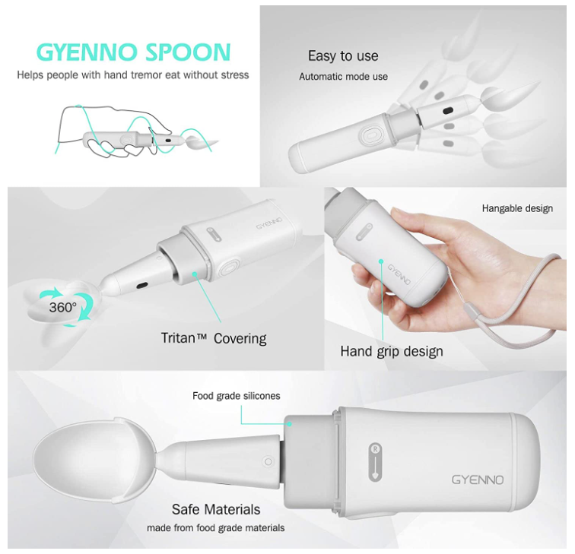
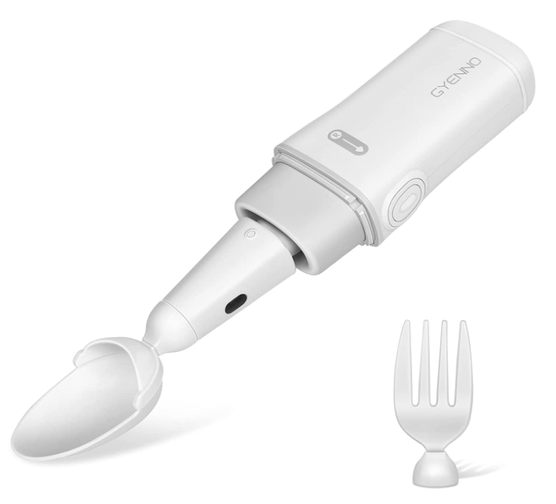

Slide 8
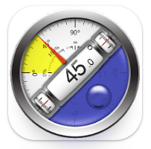
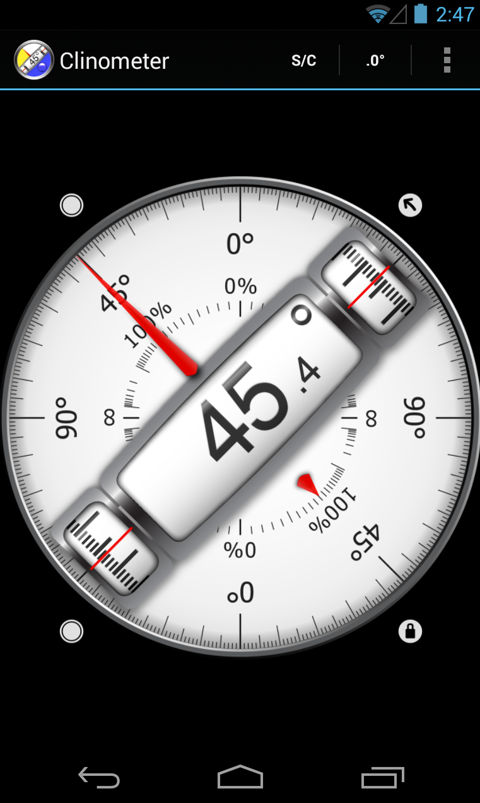
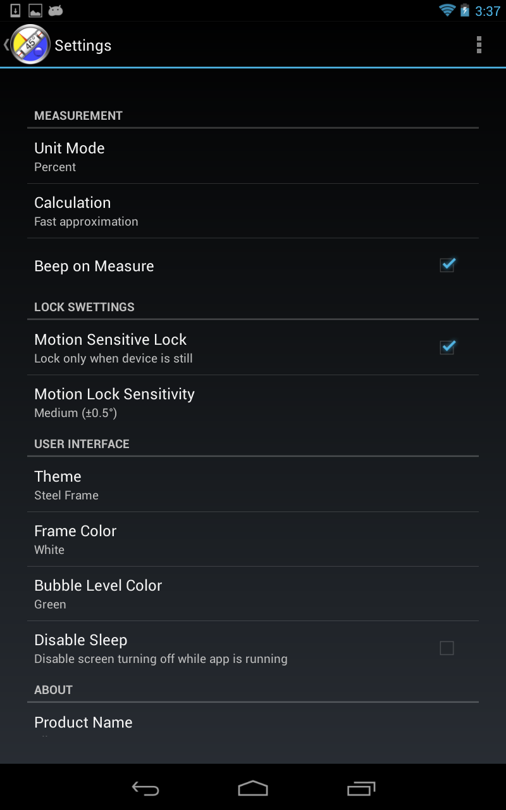
Aplikace Clinometer + bubble level

Slide 9
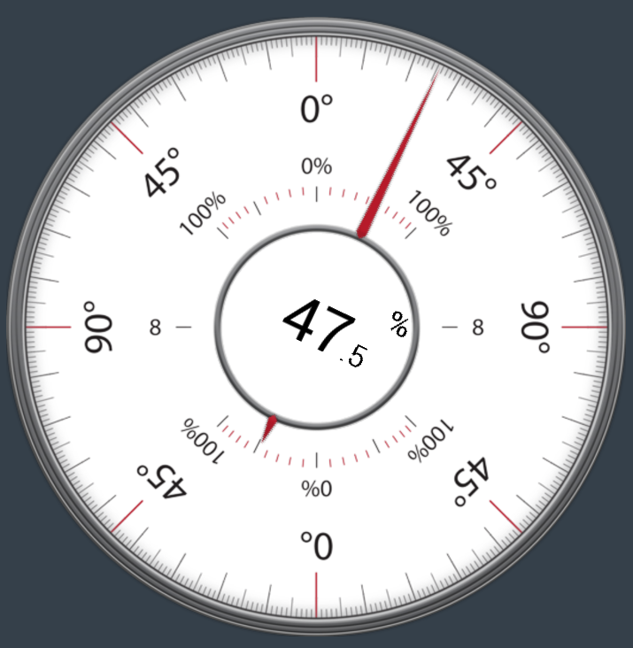
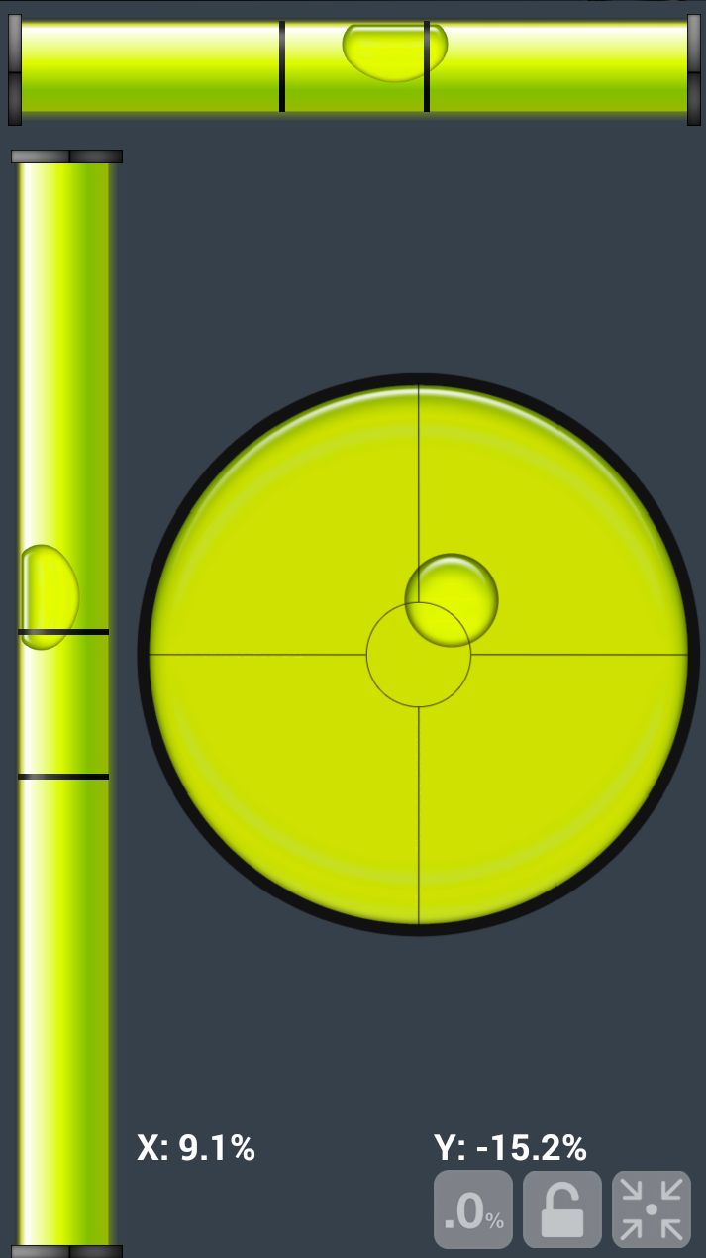
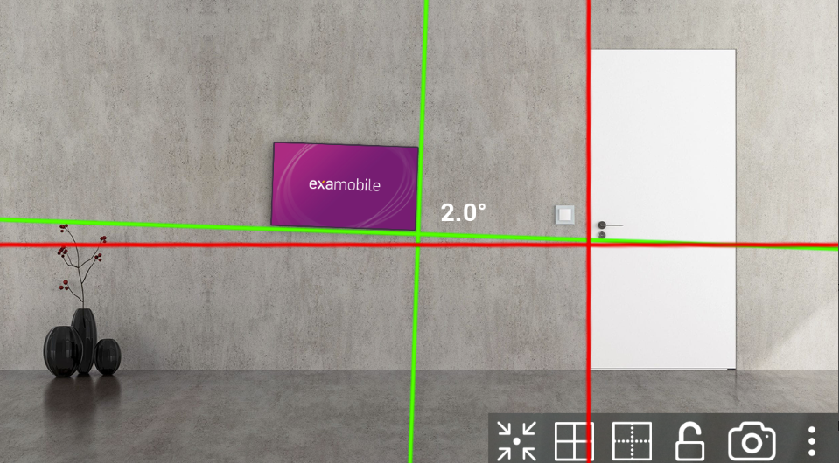
Aplikace Laser Level

Slide 10
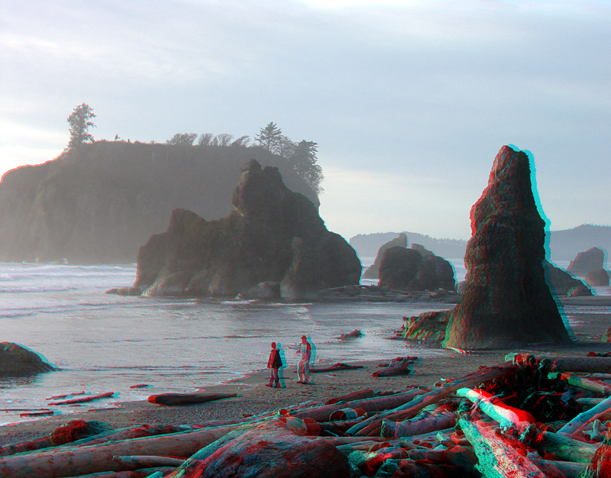
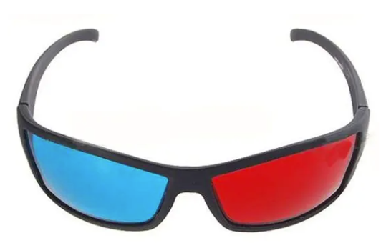
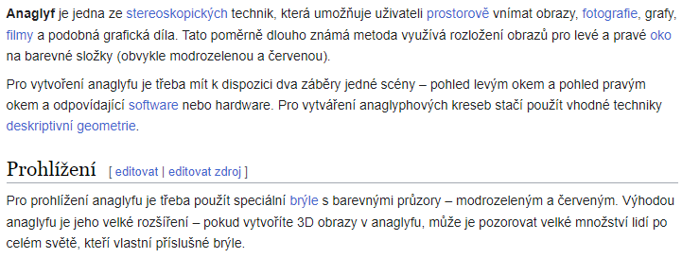
Anaglyf

Slide 11
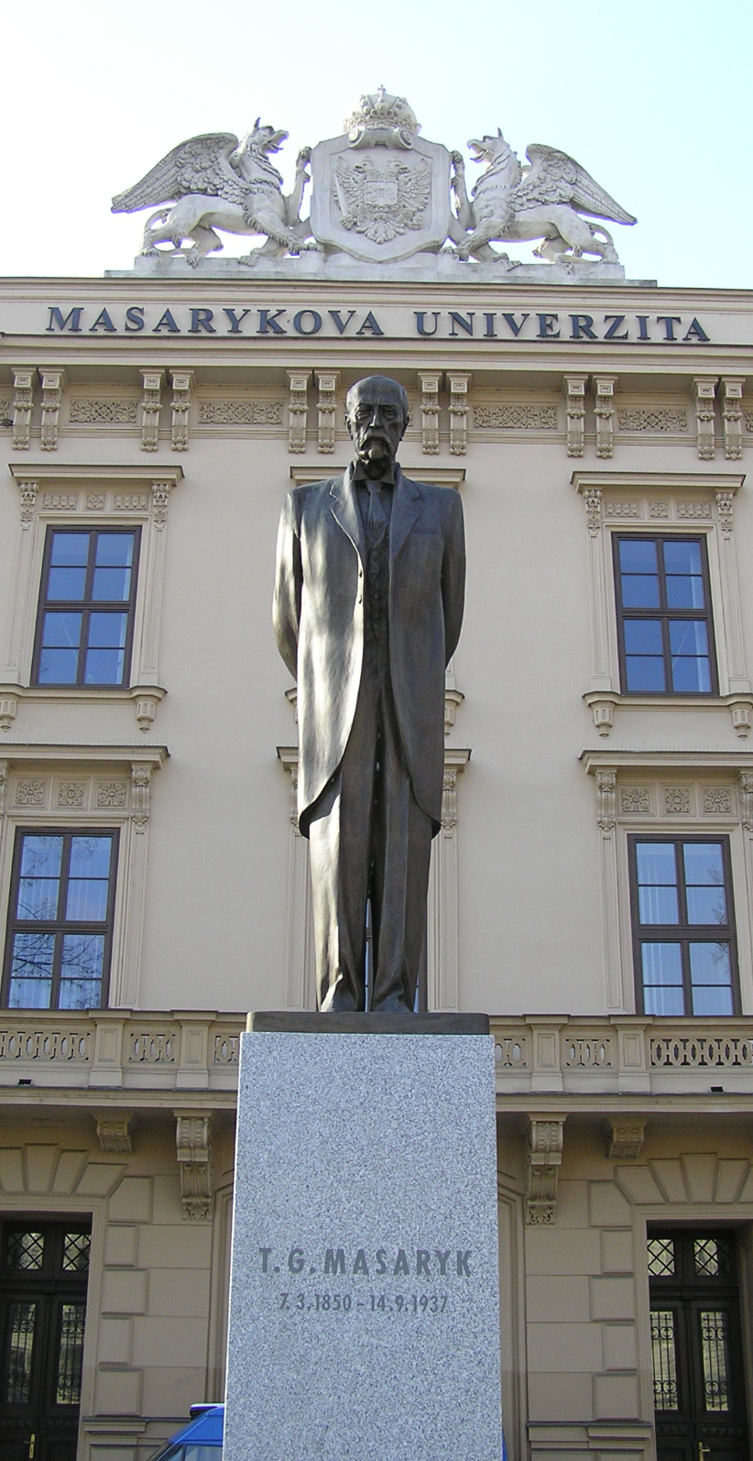
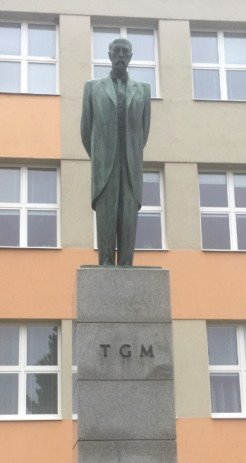

Slide 12
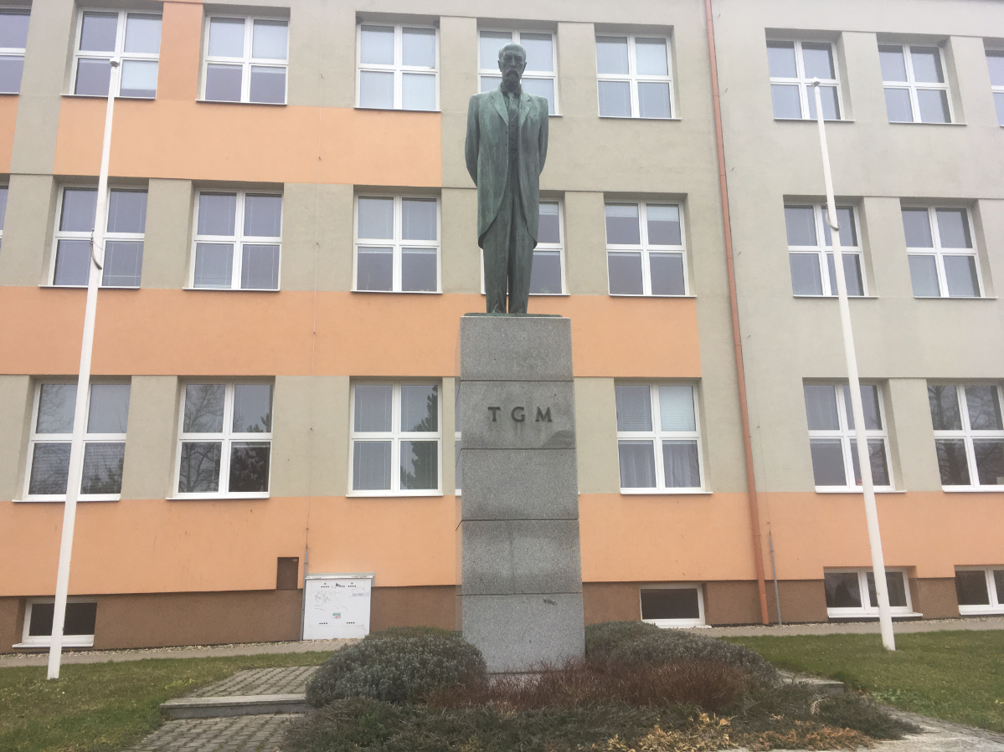
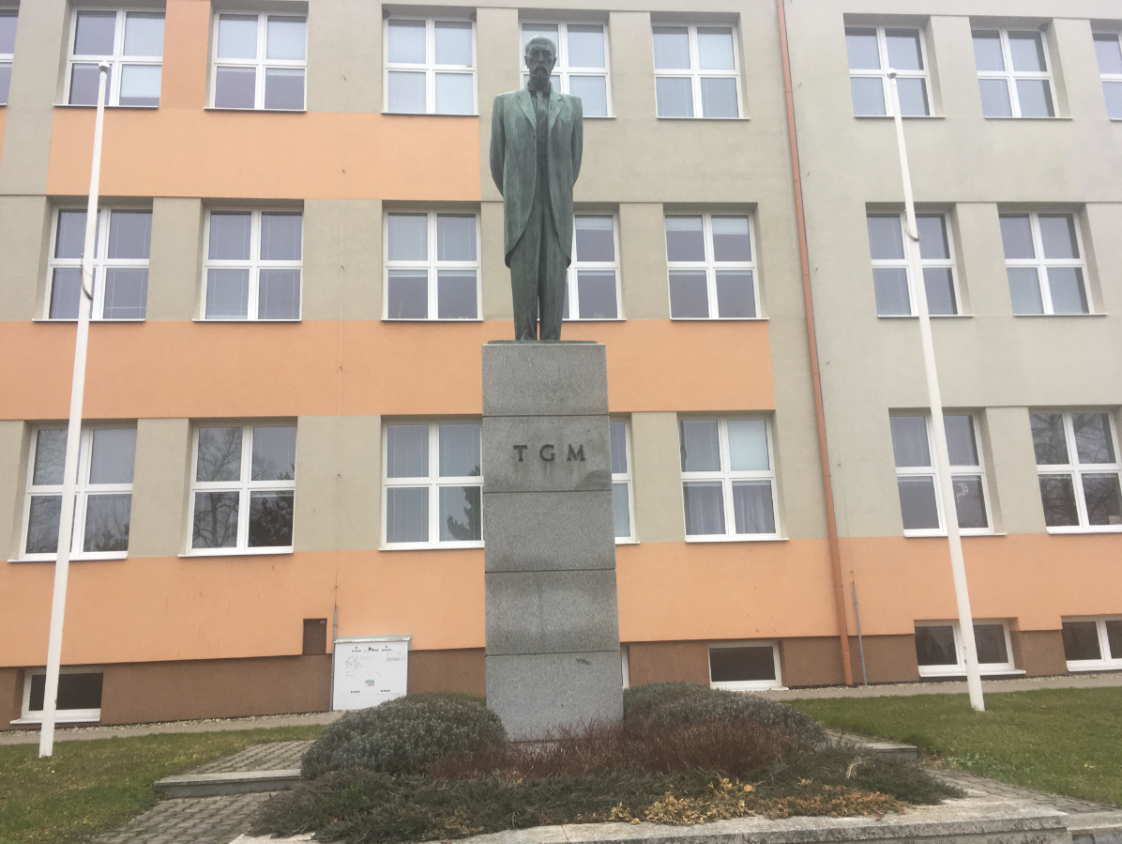

Slide 13
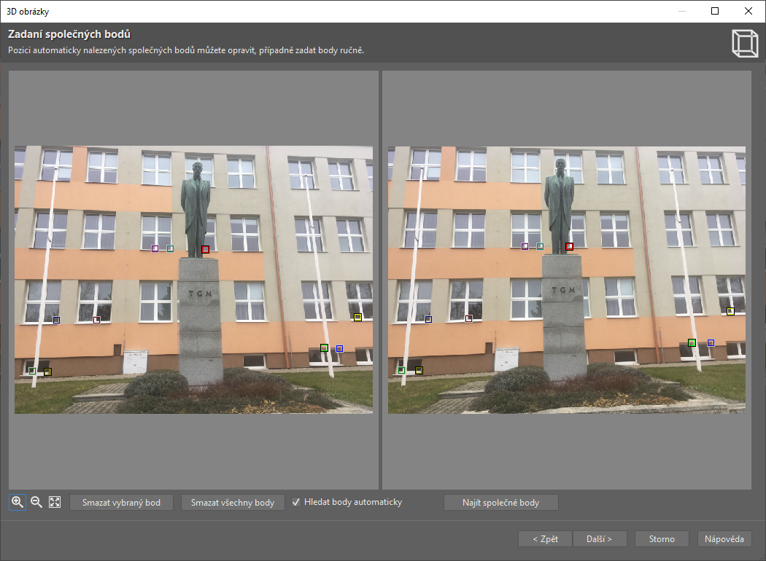

Slide 14
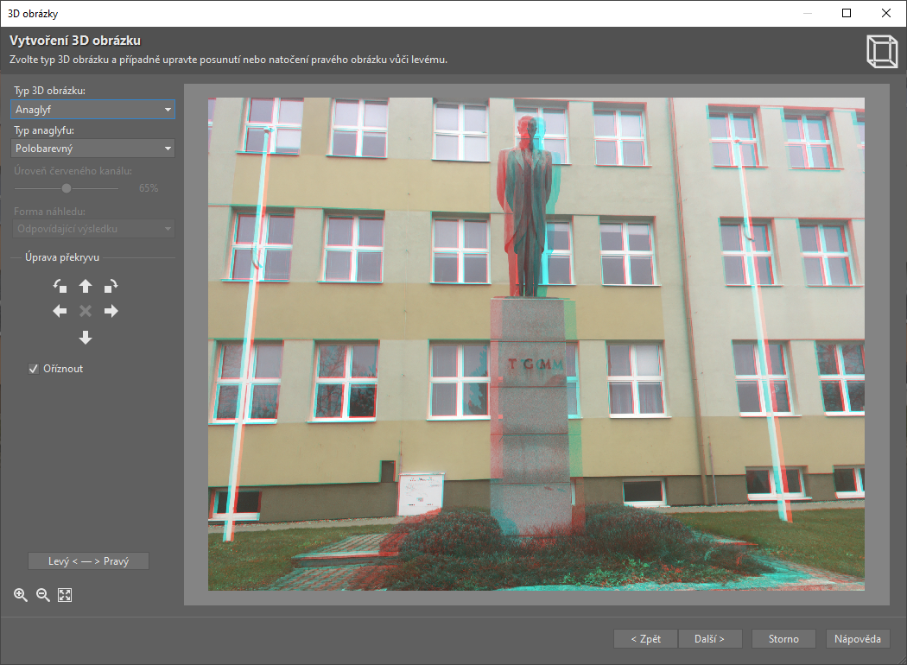

Slide 15
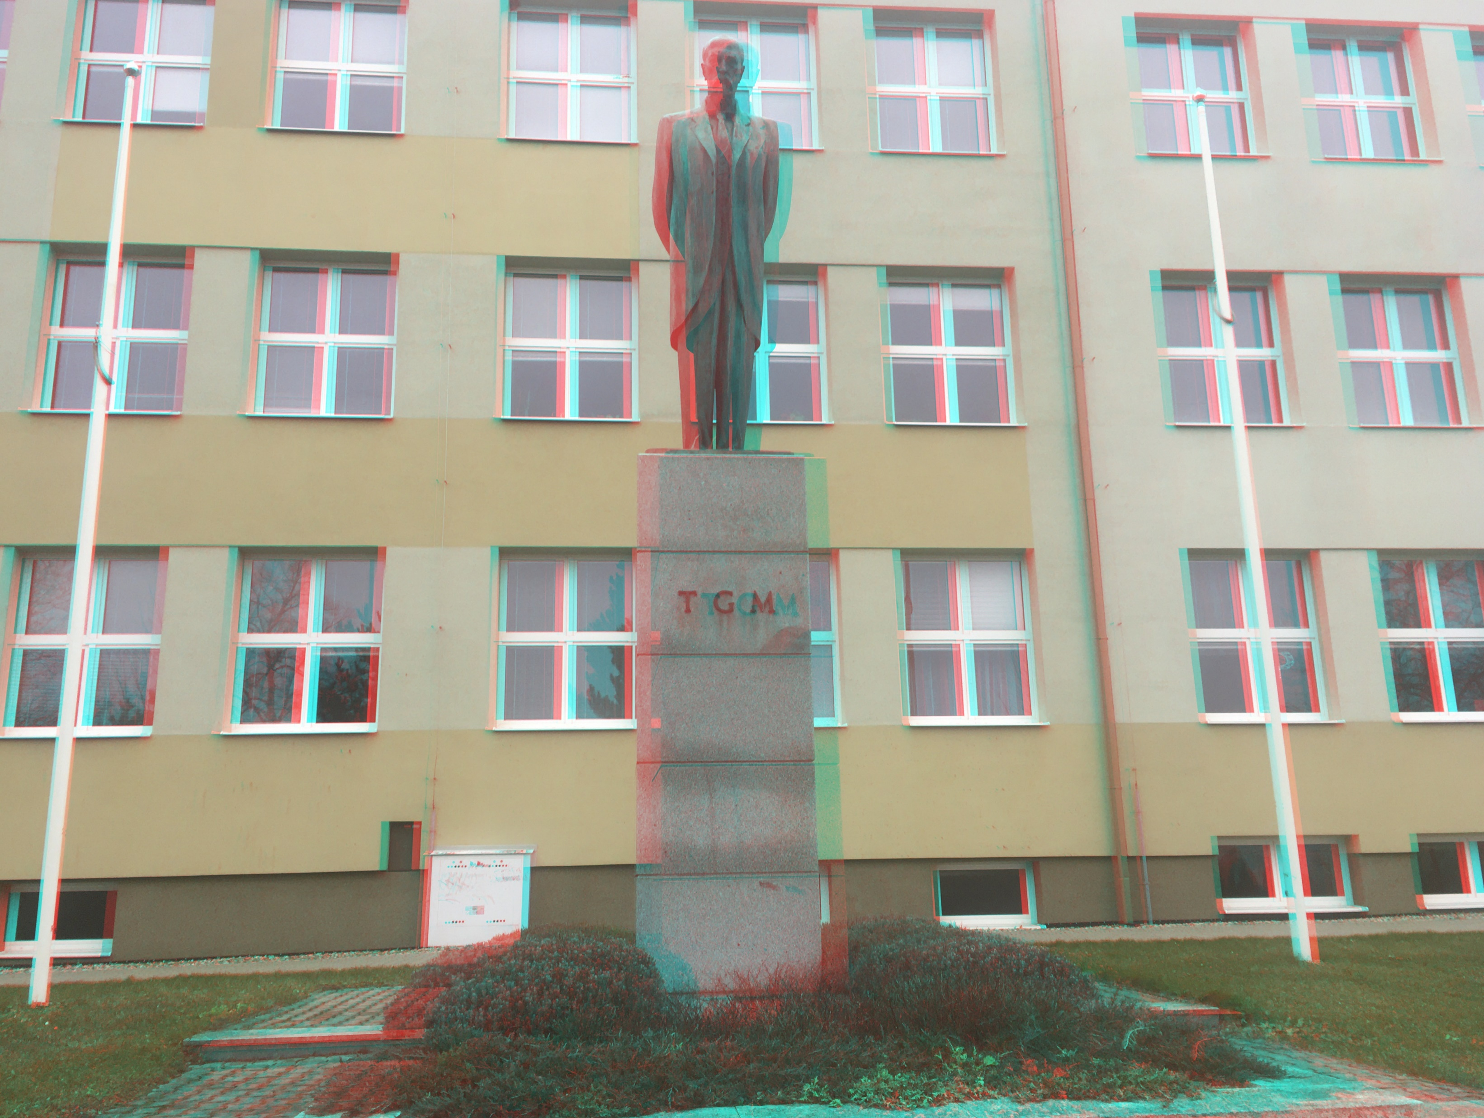

Slide 17
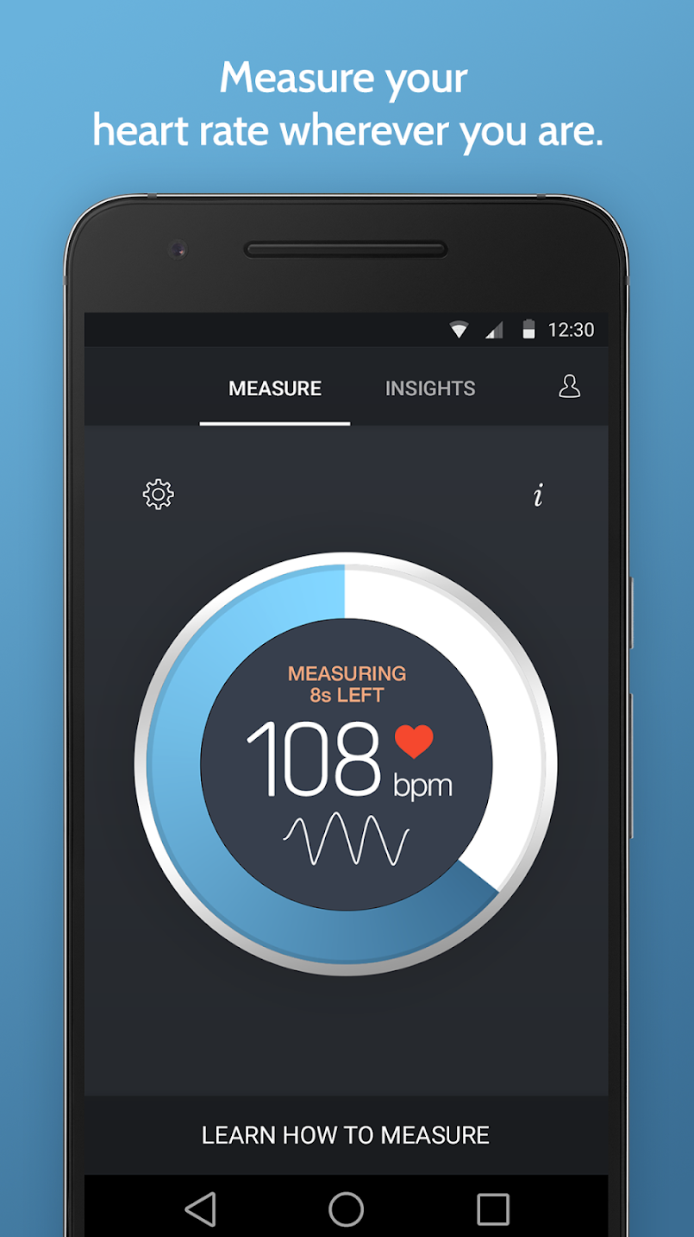
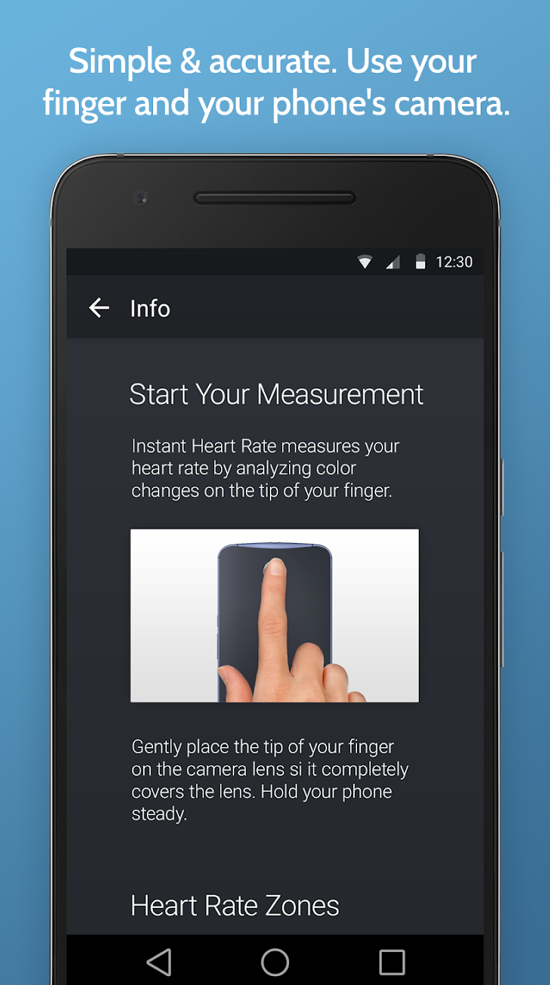
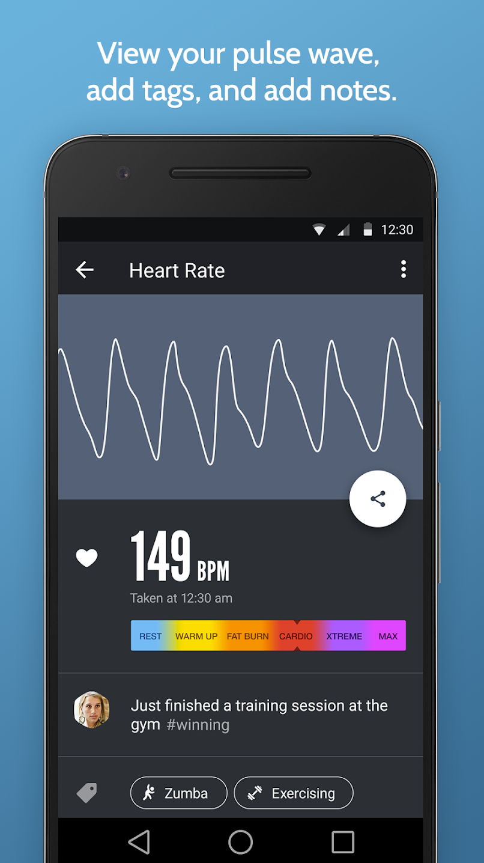
Aplikace Heart Monitor

Slide 18
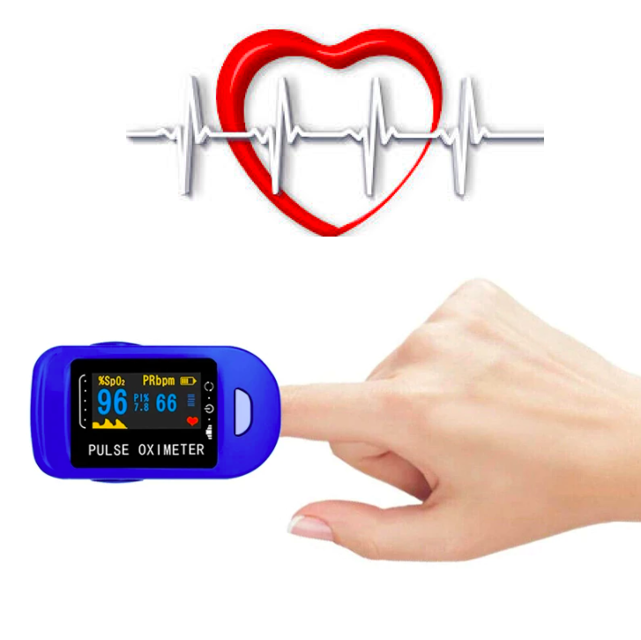
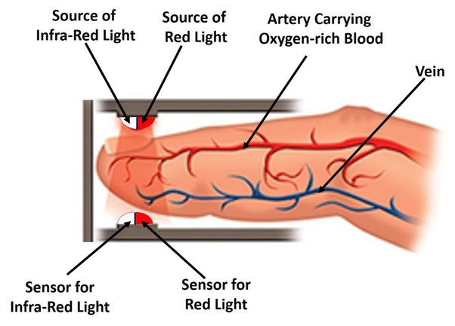
Pulsní oxymetr
neinvazivní měření saturace hemoglobinu kyslíkem v arteriální části krevního řečiště

Slide 21
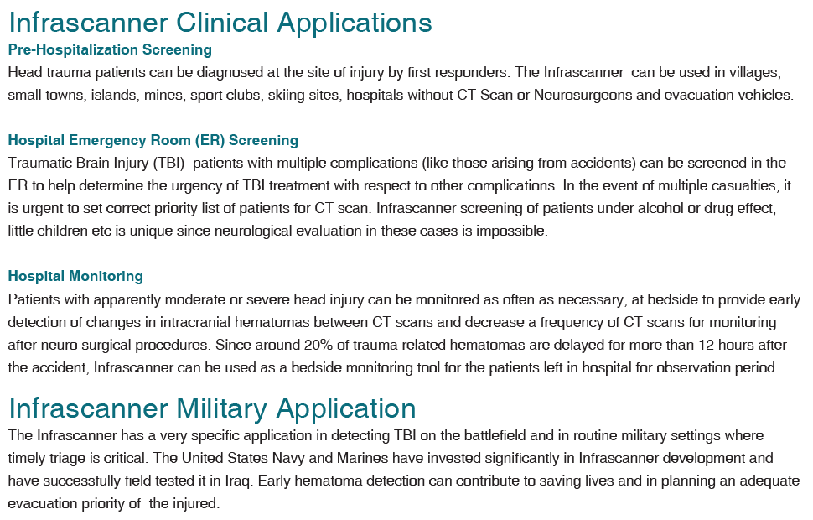

Slide 22
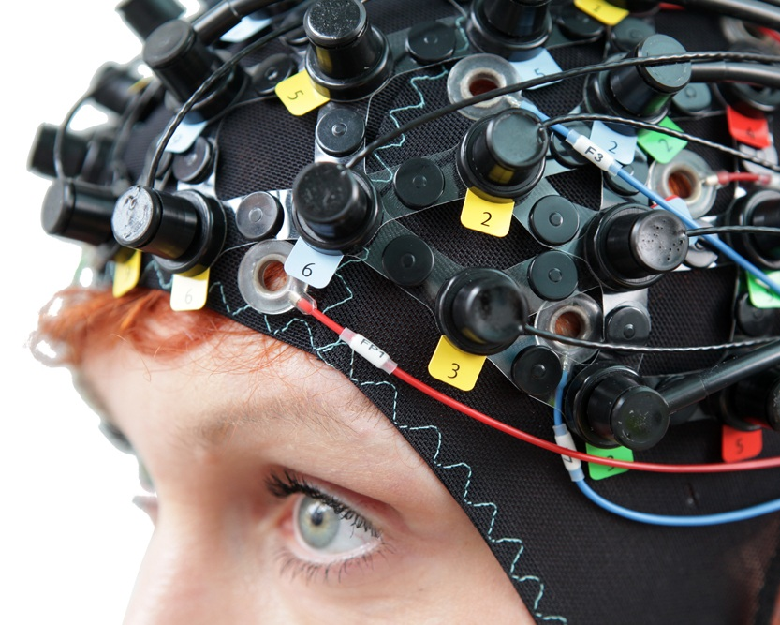
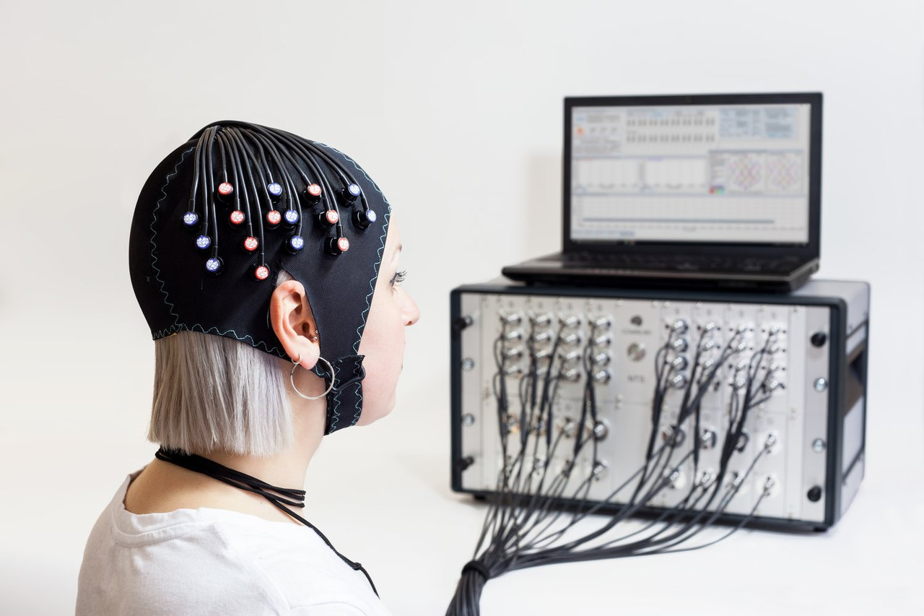
NIRS Near-infrared spectroscopy

